Slide 1
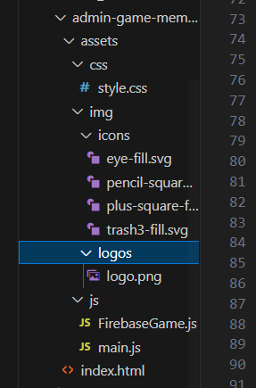
ESTRUCTURA DEL PROYECTO

Slide 2
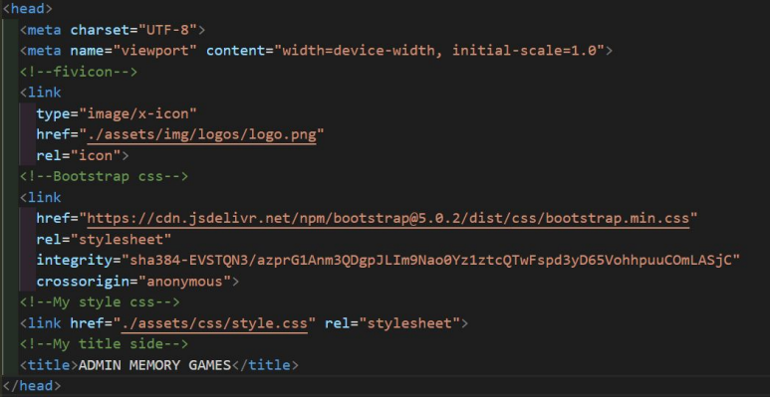
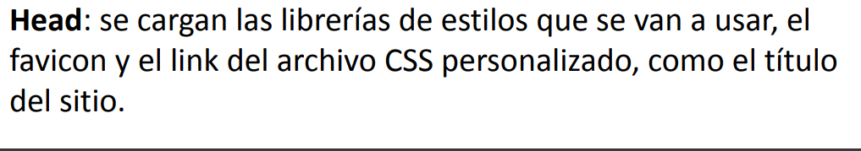
INTERFACE GRAFICA - HTML

Slide 3
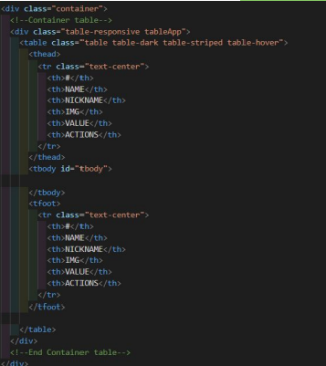
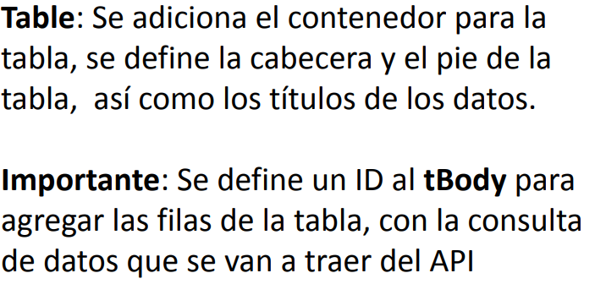
INTERFACE GRAFICA - HTML

Slide 4
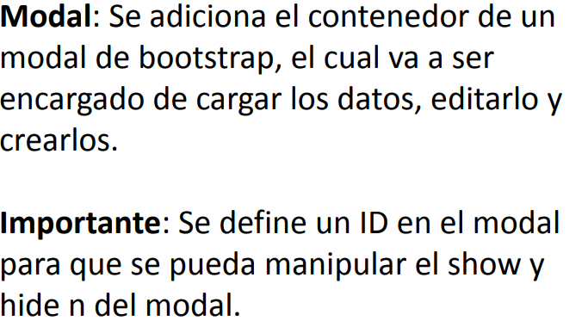
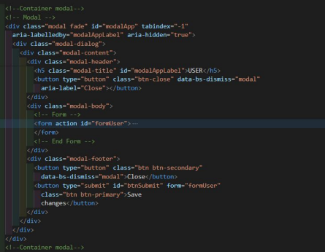
INTERFACE GRAFICA - HTML

Slide 5
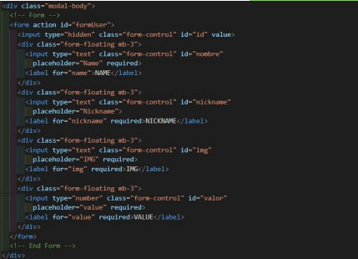
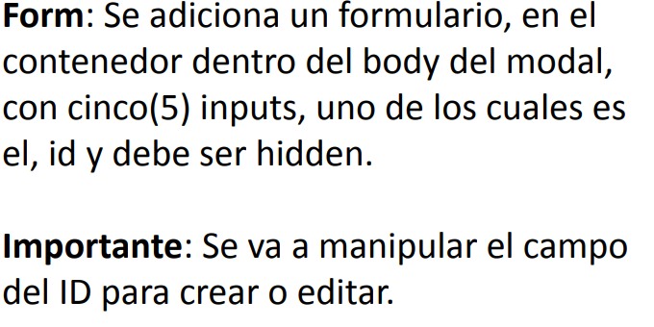
INTERFACE GRAFICA - HTML

Slide 6
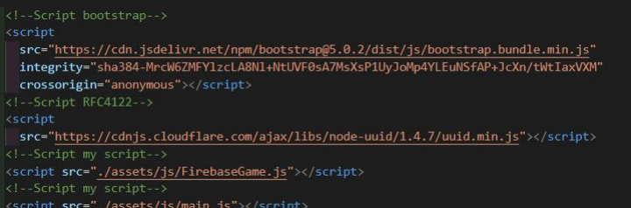
INTERFACE GRAFICA - HTML

Slide 7
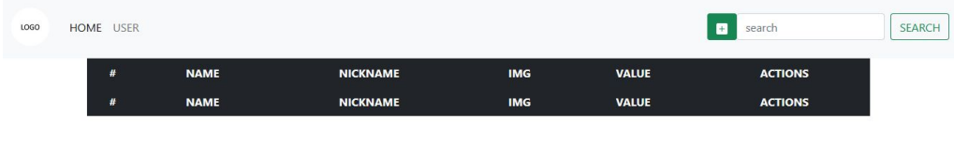
INTERFACE GRAFICA – HTML-RESULTADO

Slide 8
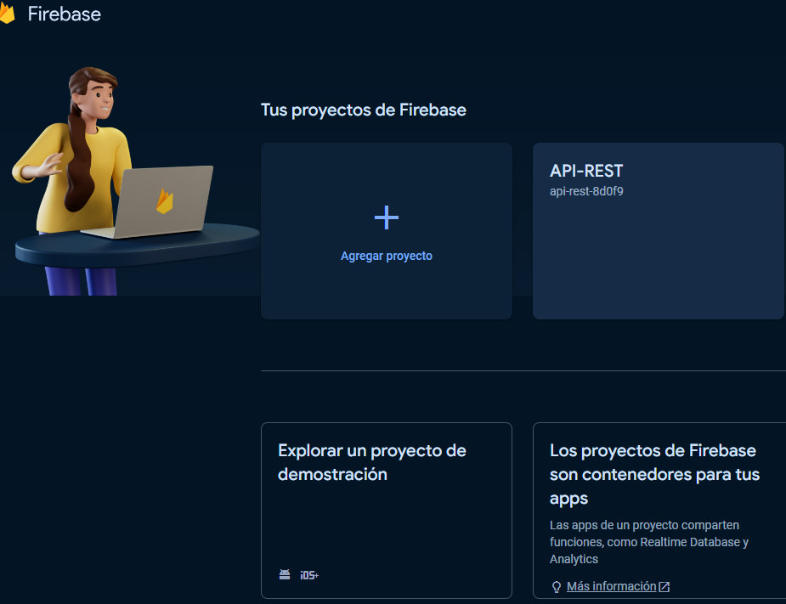
GOOGLE FIREBASE
Agrego un proyecto

Slide 9
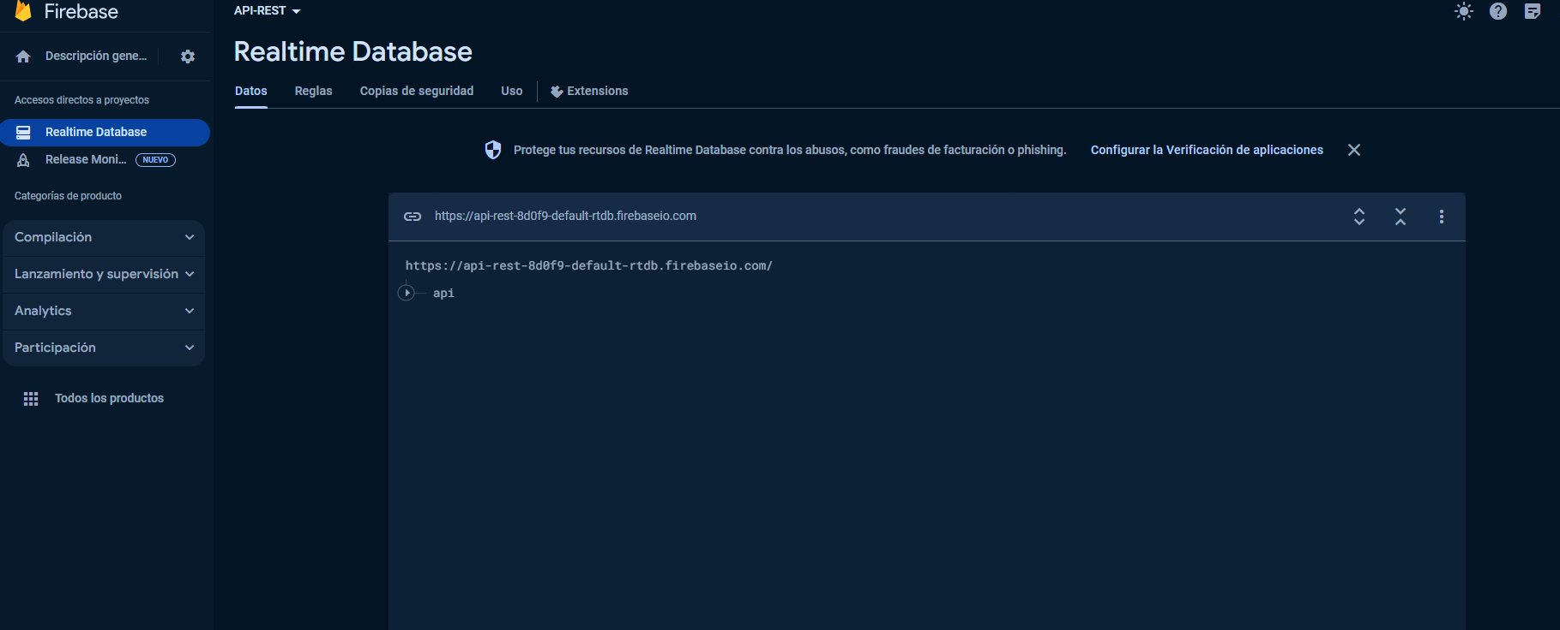
GOOGLE FIREBASE
Creo mi base de datos

Slide 10
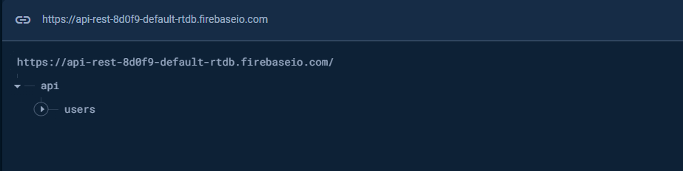
GOOGLE FIREBASE
Creo mi base de datos

Slide 11
GOOGLE FIREBASE
Creo mi base de datos

Slide 12
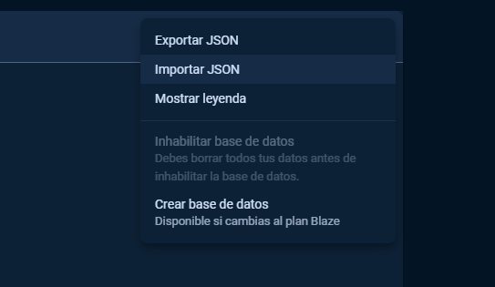
GOOGLE FIREBASE
Importo los datos

Slide 13
GOOGLE FIREBASE
Importo los datos

Slide 14
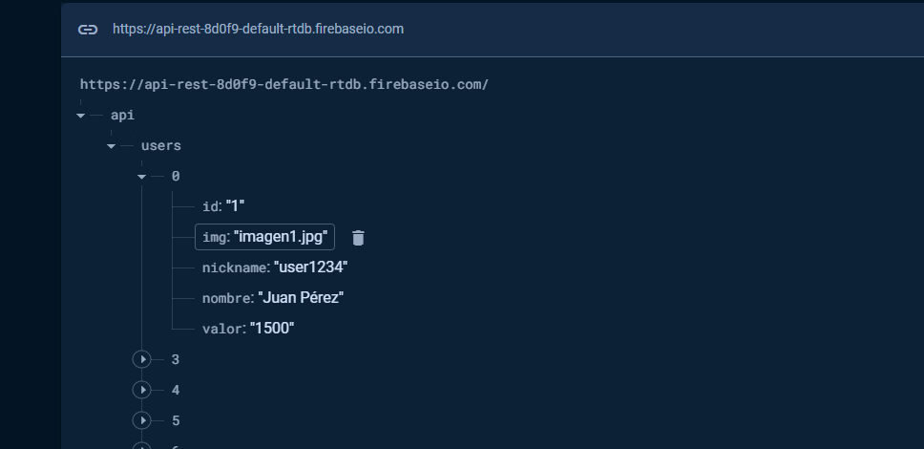
GOOGLE FIREBASE
Validar datos

Slide 15
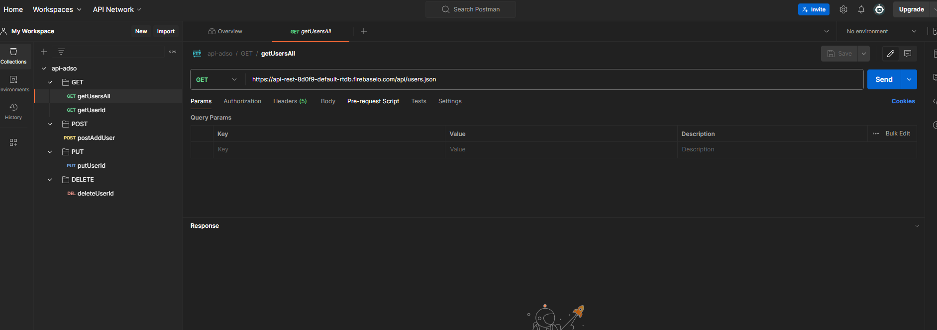
POSTMAN
CREO LA COLECCIÓN DE PETICIONES

Slide 16
INTERFACE -LÓGICA-JAVASCRIPT

Slide 17
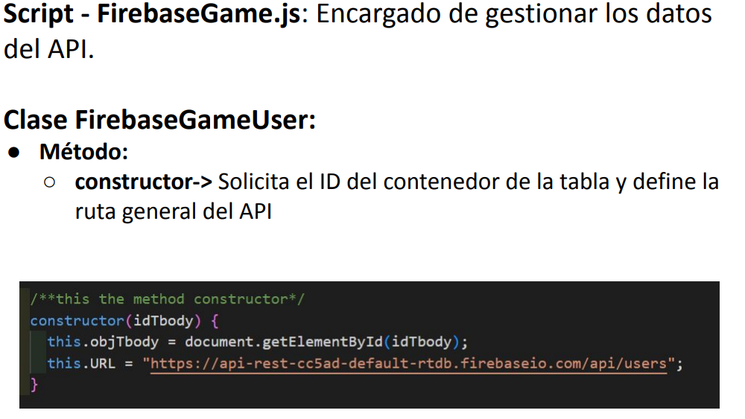
LÓGICA-JAVASCRIPT

Slide 18
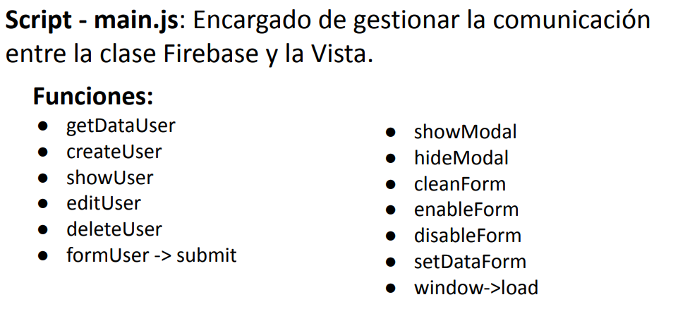
LÓGICA-JAVASCRIPT-MAIN

Slide 19
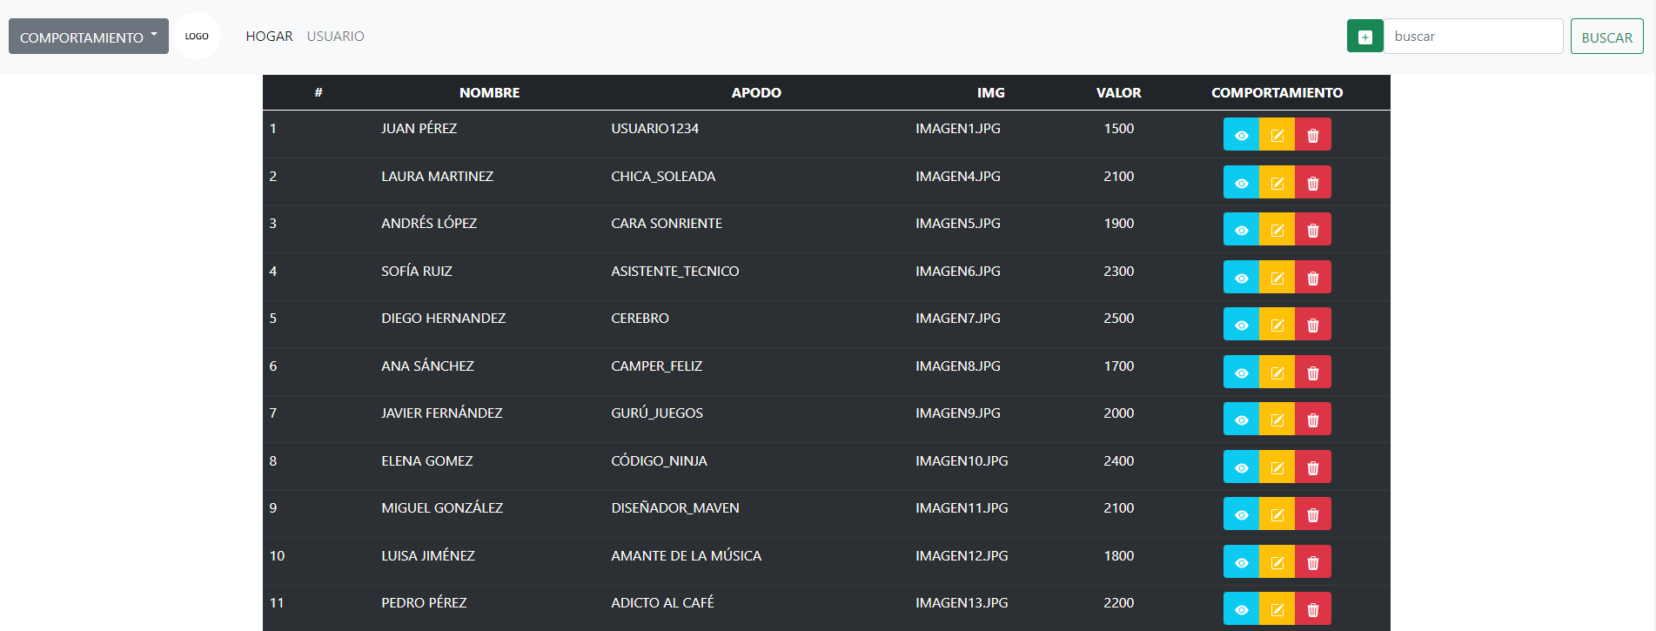
Resultado administrador del juego

Slide 20
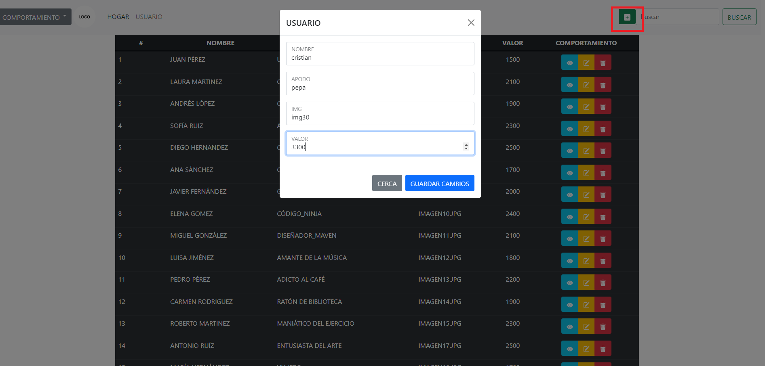
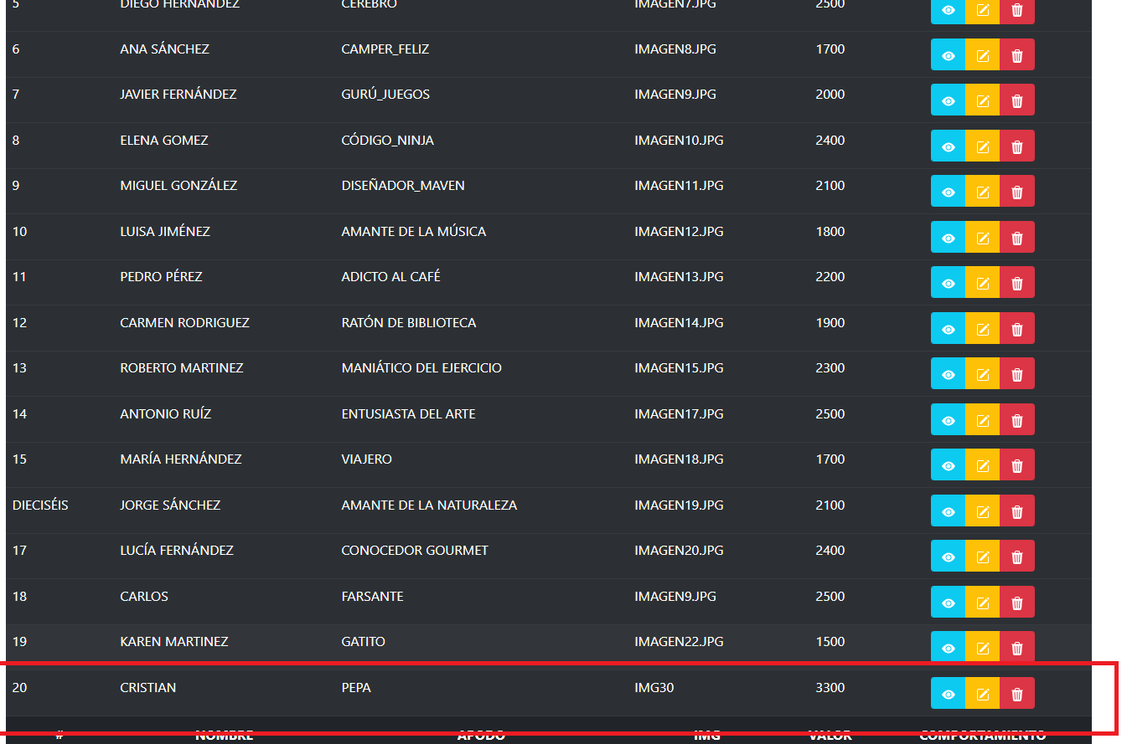
PRUEBAS
AGREGAR

Slide 21
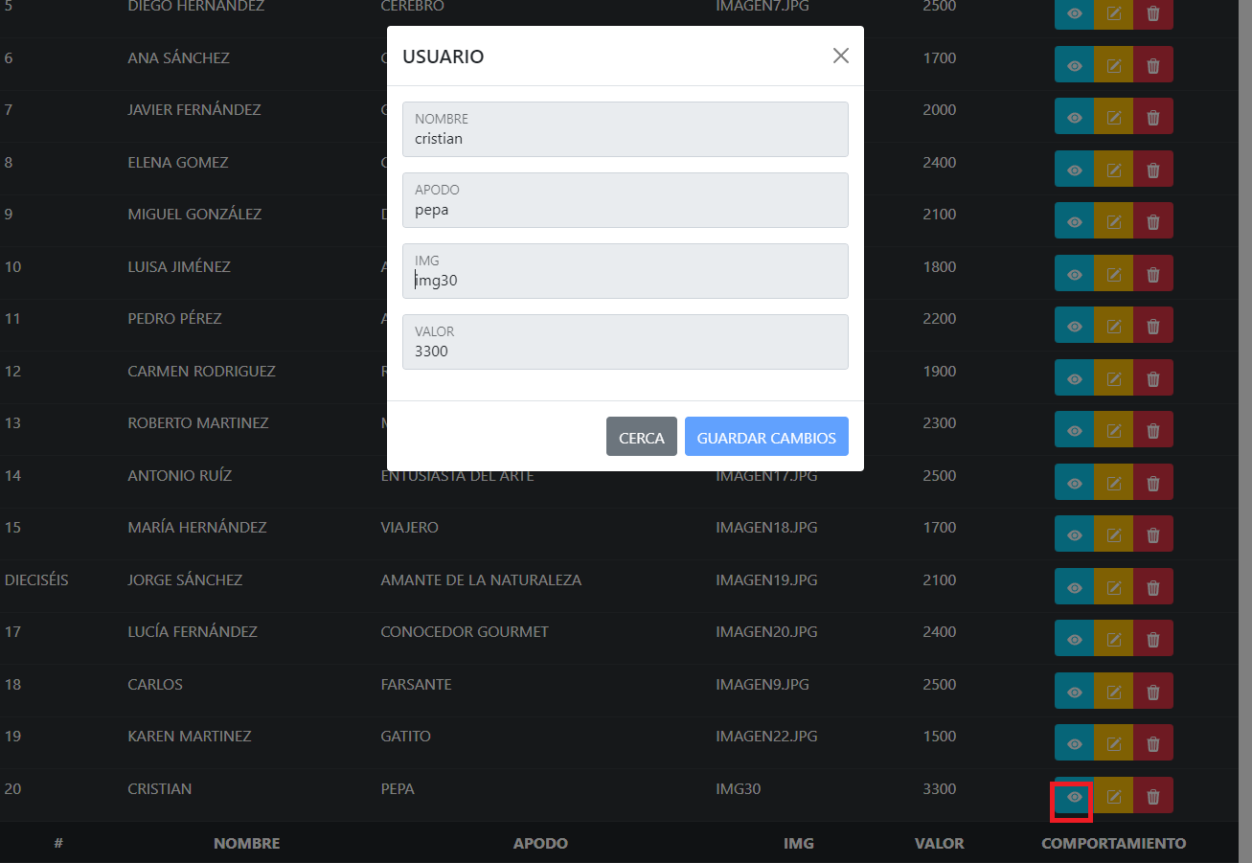
PRUEBAS
VER

Slide 22
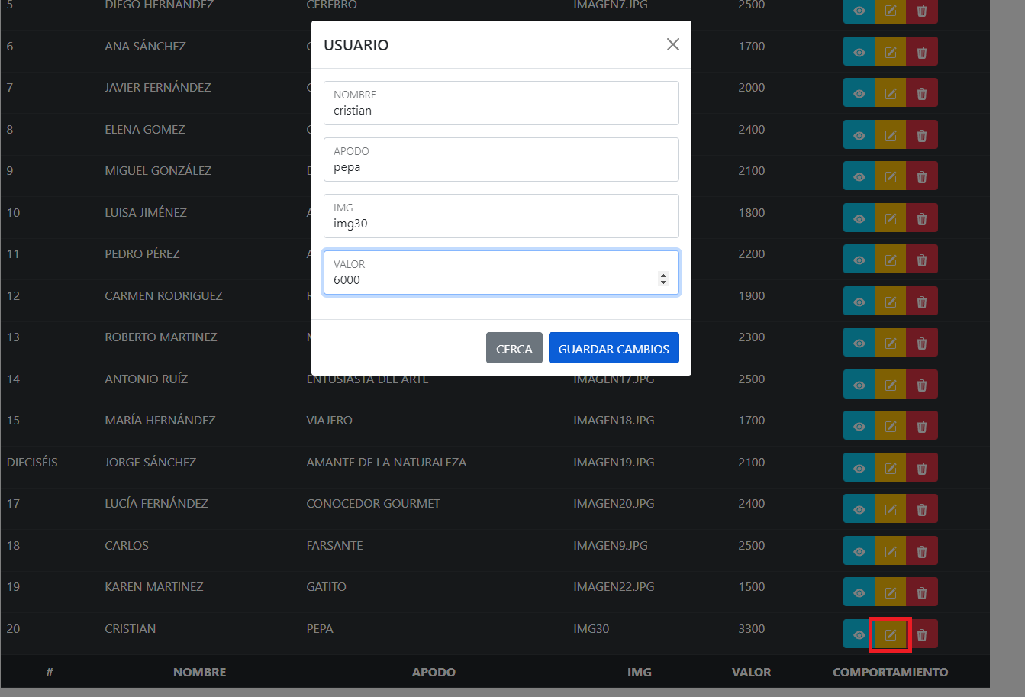
PRUEBAS
EDITAR

Slide 23
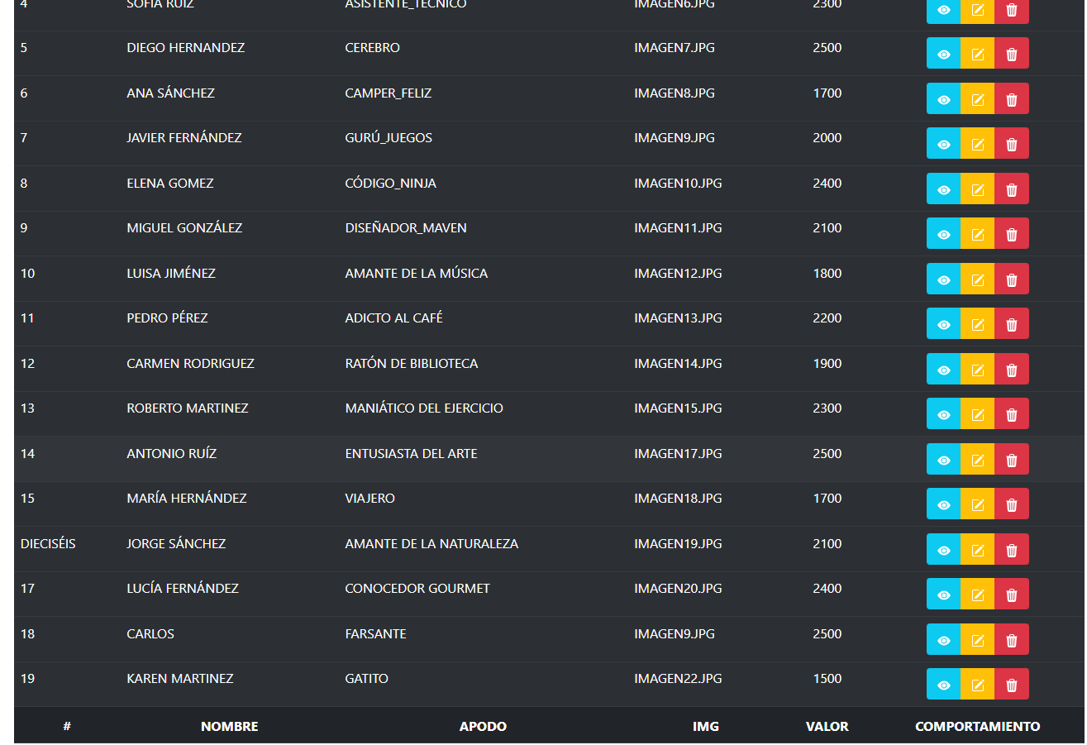
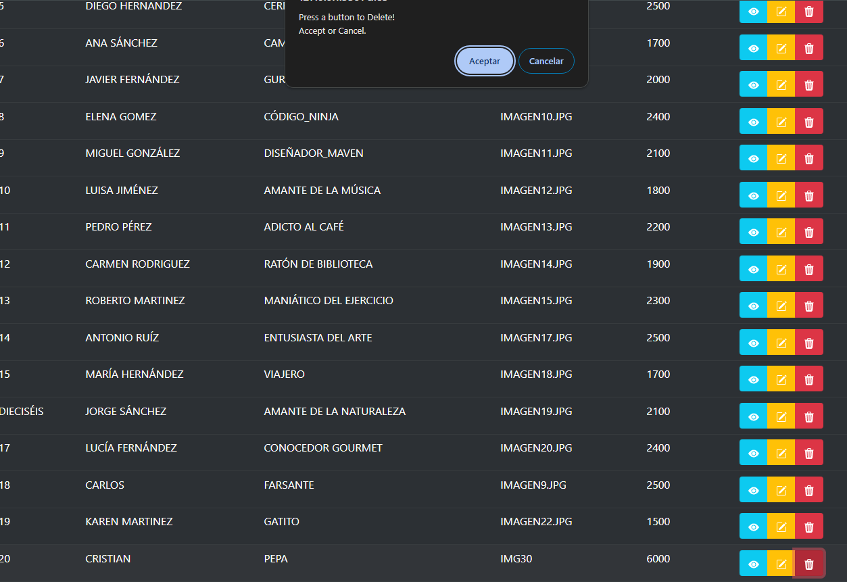
PRUEBAS
ELIMINAR

Slide 24
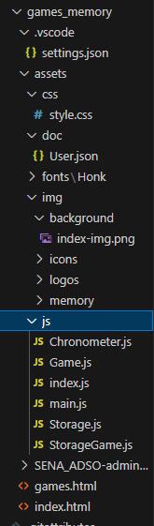
JUEGO DE MEMORIA ESTRUCTURA DEL PROYECTO

Slide 25
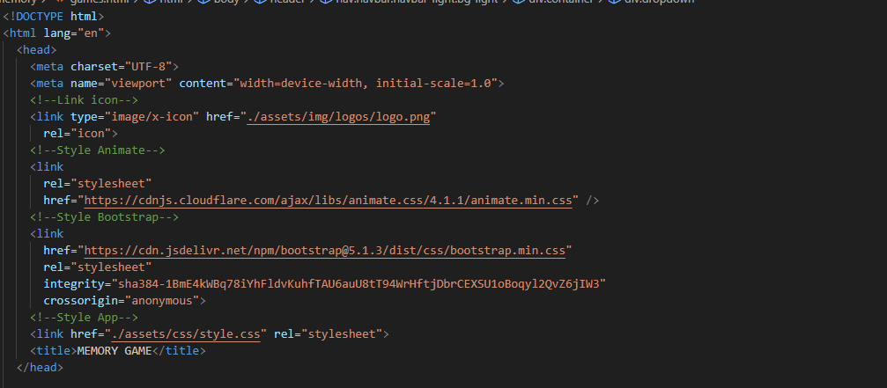
INTERFACE GRAFICA – GAME.HTML
HEAD: se cargan las librerías de estilos que se van a usar, el link del archivo css personalizado.

Slide 26
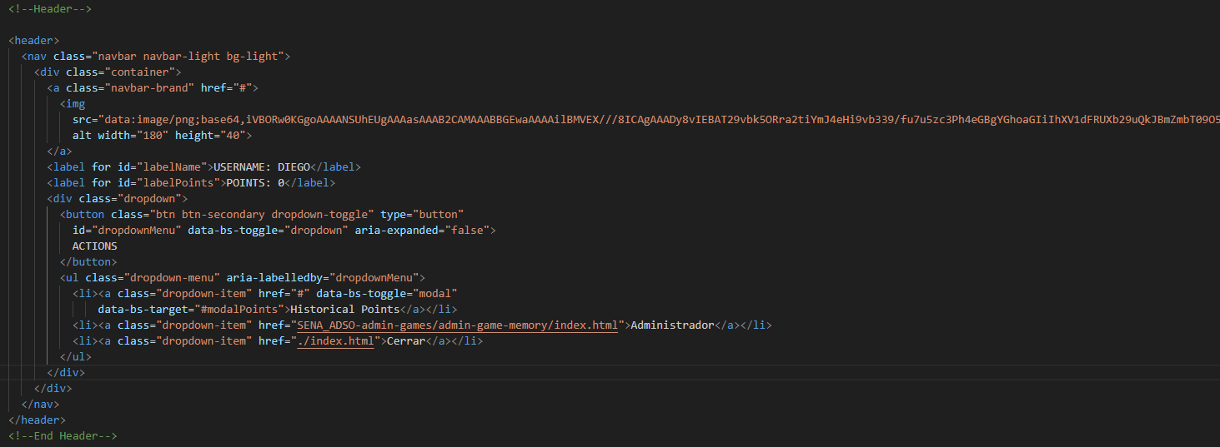
INTERFACE GRAFICA – GAME.HTML
Header: Este encabezado web incluye un logotipo, nombre de usuario con puntos y un menú desplegable para acciones adicionales como ver historial de puntos, administrar juegos y cerrar sesión. Es simple, intuitivo y proporciona una experiencia de navegación eficiente.

Slide 27
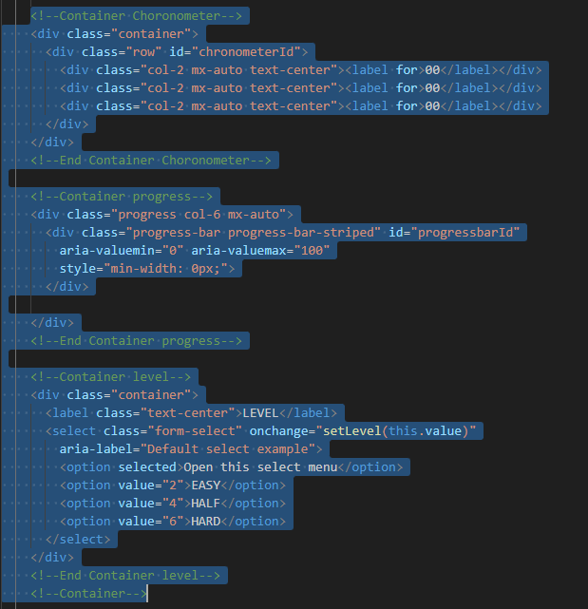
INTERFACE GRAFICA – GAME.HTML
Cronómetro: Presenta un cronómetro con campos para horas, minutos y segundos, organizados dentro de un contenedor.
Barra de Progreso: Indica visualmente el avance de una tarea o proceso, siendo ajustable según el progreso del usuario.
Nivel de Dificultad: Permite al usuario seleccionar entre niveles de dificultad fácil, medio y difícil mediante un menú desplegable

Slide 28
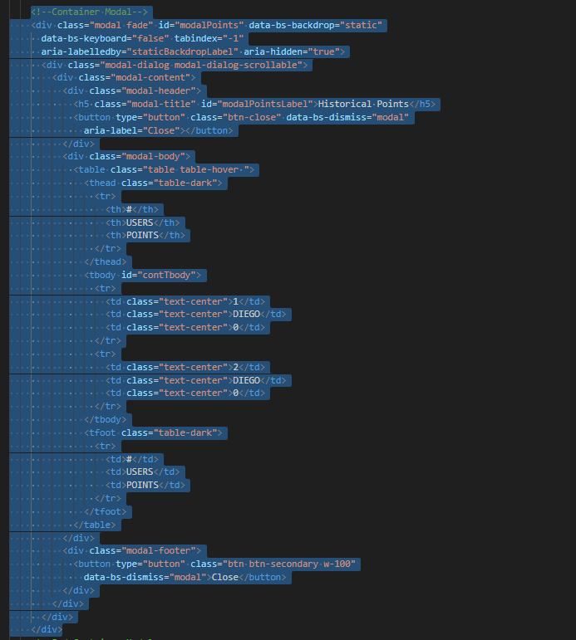
INTERFACE GRAFICA – GAME.HTML
Modal de Puntos:
Presenta un modal que muestra el historial de puntos del usuario.
Contiene una tabla con columnas para el número de usuario, nombre de usuario y cantidad de puntos.
Los datos están organizados de manera legible y estructurada.
Incluye un botón "Cerrar" para salir del modal sin realizar cambios.

Slide 29
INTERFACE GRAFICA – GAME.HTML
Modal de Puntos:
Presenta un modal que muestra el historial de puntos del usuario.
Contiene una tabla con columnas para el número de usuario, nombre de usuario y cantidad de puntos.
Los datos están organizados de manera legible y estructurada.
Incluye un botón "Cerrar" para salir del modal sin realizar cambios.

Slide 30
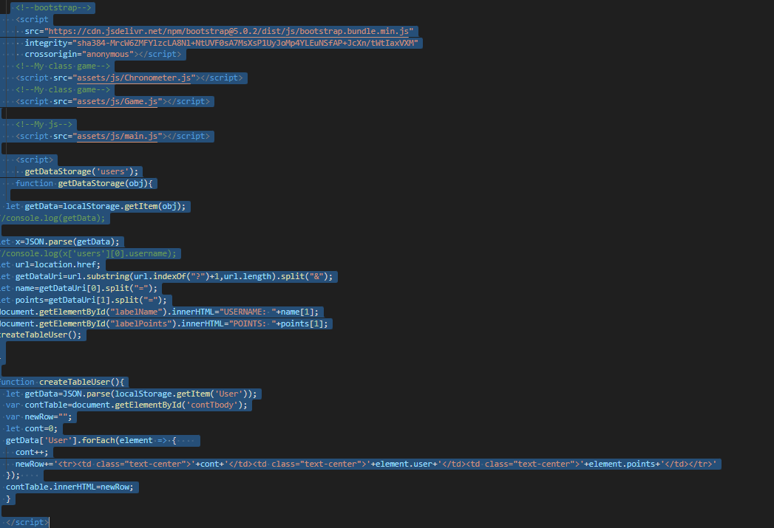
INTERFACE GRAFICA – GAME.HTML
Estos scripts brindan funcionalidades esenciales:
Bootstrap: Importa la biblioteca Bootstrap para estilos y componentes.
Clases de Juego: Define la lógica del cronómetro y del juego.
JavaScript Personalizado: Agrega funcionalidades específicas y manipula el DOM.
Funciones Adicionales: Obtienen datos del almacenamiento local y actualizan la página.
Estos scripts son fundamentales para la interacción y funcionalidad de la página web del juego.

Slide 31
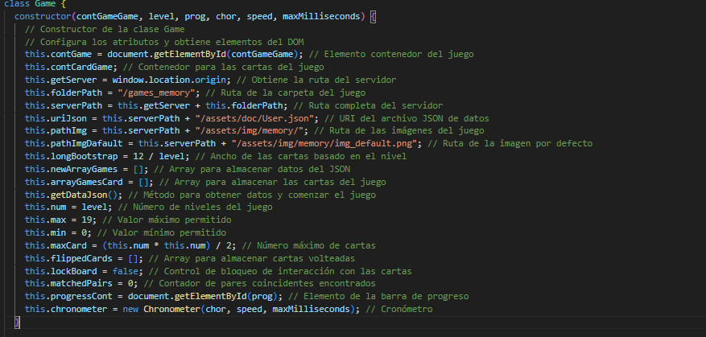
JAVASCRIPT-GAME
Esta clase Game se encarga de gestionar la lógica del juego. Aquí hay una descripción simplificada de lo que hace:
Constructor: Configura los atributos y obtiene elementos del DOM necesarios para el juego.
Configuración de Rutas: Define las rutas para los recursos del juego, como las imágenes y los datos JSON.
Ancho de Cartas: Calcula el ancho de las cartas del juego basado en el nivel.
Inicialización del Juego: Obtiene los datos del JSON y comienza el juego.
Control de Juego: Gestiona el número de niveles, el número máximo de cartas, cartas volteadas, bloqueo de interacción y pares coincidentes encontrados.
Cronómetro: Inicializa un objeto de cronómetro para registrar el tiempo de juego.

Slide 32
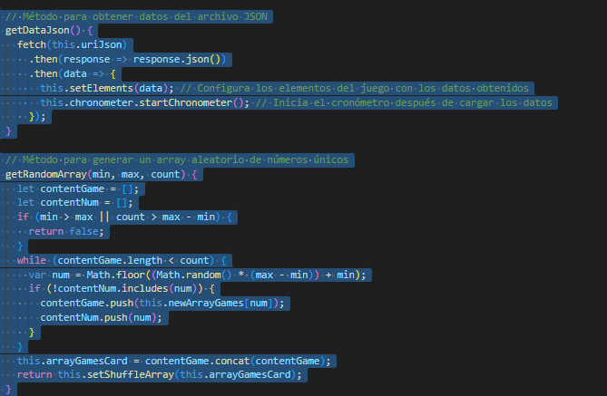
JAVASCRIPT-GAME
getDataJson(): Este método utiliza fetch para obtener datos del archivo JSON especificado por uriJson. Cuando se completa la solicitud, configura los elementos del juego con los datos obtenidos y luego inicia el cronómetro.
getRandomArray(min, max, count): Este método genera un array aleatorio de números únicos dentro de un rango específico (min y max). Primero, comprueba si los parámetros son válidos. Luego, genera números aleatorios únicos y los almacena en un array (contentNum). Luego, utiliza esos números para seleccionar elementos del array newArrayGames y los duplica. Finalmente, utiliza un algoritmo de barajado para mezclar el array de cartas del juego y lo devuelve.

Slide 33
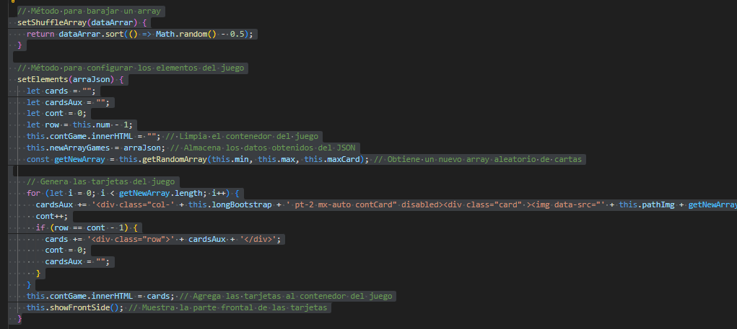
JAVASCRIPT-GAME
setShuffleArray(dataArrar): Este método toma un array como entrada y lo baraja utilizando el método sort() junto con una función de comparación que devuelve un número aleatorio entre -0.5 y 0.5. Esto reorganiza aleatoriamente los elementos en el array y lo devuelve.
setElements(arraJson): Este método configura los elementos del juego utilizando los datos obtenidos del archivo JSON. Primero, limpia el contenedor del juego. Luego, almacena los datos del JSON en newArrayGames. Después, obtiene un nuevo array aleatorio de cartas utilizando el método getRandomArray(). Luego, genera las tarjetas del juego utilizando un bucle, donde cada tarjeta tiene una imagen, un título y un texto basados en los datos del array aleatorio. Finalmente, agrega las tarjetas al contenedor del juego y muestra la parte frontal de las tarjetas.

Slide 34
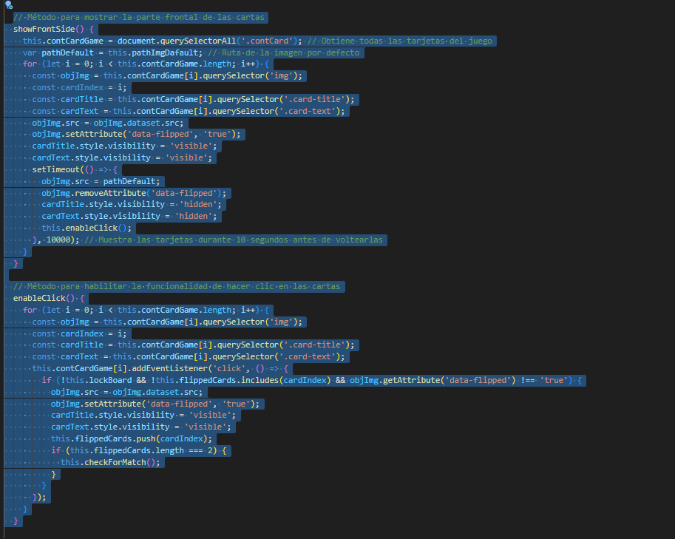
JAVASCRIPT-GAME
showFrontSide(): Este método muestra la parte frontal de las cartas del juego durante 10 segundos antes de voltearlas nuevamente. Primero, obtiene todas las tarjetas del juego. Luego, para cada tarjeta, obtiene la imagen, el índice de la tarjeta, el título de la tarjeta y el texto de la tarjeta. Cambia la imagen de cada tarjeta a su fuente de datos y establece un atributo para indicar que la tarjeta está volteada. Luego, muestra el título y el texto de la tarjeta y espera 10 segundos antes de ocultarlos nuevamente y habilitar la función de hacer clic en las tarjetas.
enableClick(): Este método habilita la funcionalidad de hacer clic en las cartas del juego. Para cada tarjeta, agrega un evento de clic que verifica si la tarjeta no está bloqueada, no está ya volteada y no está en la lista de tarjetas volteadas. Si estas condiciones se cumplen, voltea la tarjeta, muestra el título y el texto, agrega la tarjeta a la lista de tarjetas volteadas y verifica si se han volteado dos tarjetas para comprobar si hay una coincidencia.

Slide 35
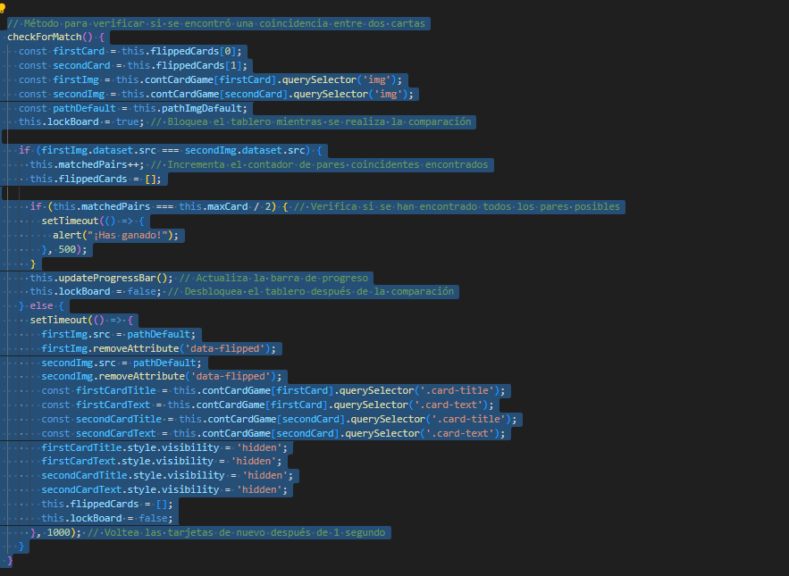
JAVASCRIPT-GAME
Este método verifica si hay una coincidencia entre las dos cartas volteadas. Primero, obtiene las imágenes de las dos cartas volteadas y la ruta predeterminada de las imágenes. Luego, bloquea el tablero para evitar interacciones mientras se realiza la comparación.
Si las imágenes de las dos cartas son iguales, incrementa el contador de pares coincidentes encontrados y verifica si se han encontrado todos los pares posibles. Si se han encontrado todos los pares, muestra un mensaje de alerta indicando que el jugador ha ganado. Luego, actualiza la barra de progreso y desbloquea el tablero.
Si las imágenes no coinciden, después de un segundo, voltea las tarjetas nuevamente a su estado predeterminado y oculta los títulos y textos de las cartas. Finalmente, desbloquea el tablero para permitir más interacciones.

Slide 36
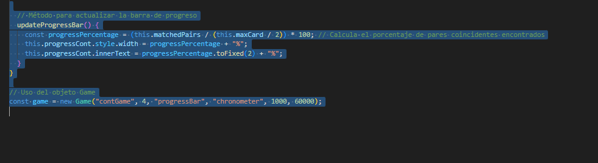
JAVASCRIPT-GAME
El método updateProgressBar() actualiza la barra de progreso del juego basándose en el número de pares coincidentes encontrados.
El objeto Game se instancia para iniciar el juego con un contenedor, nivel, barra de progreso y cronómetro predefinidos.

Slide 37
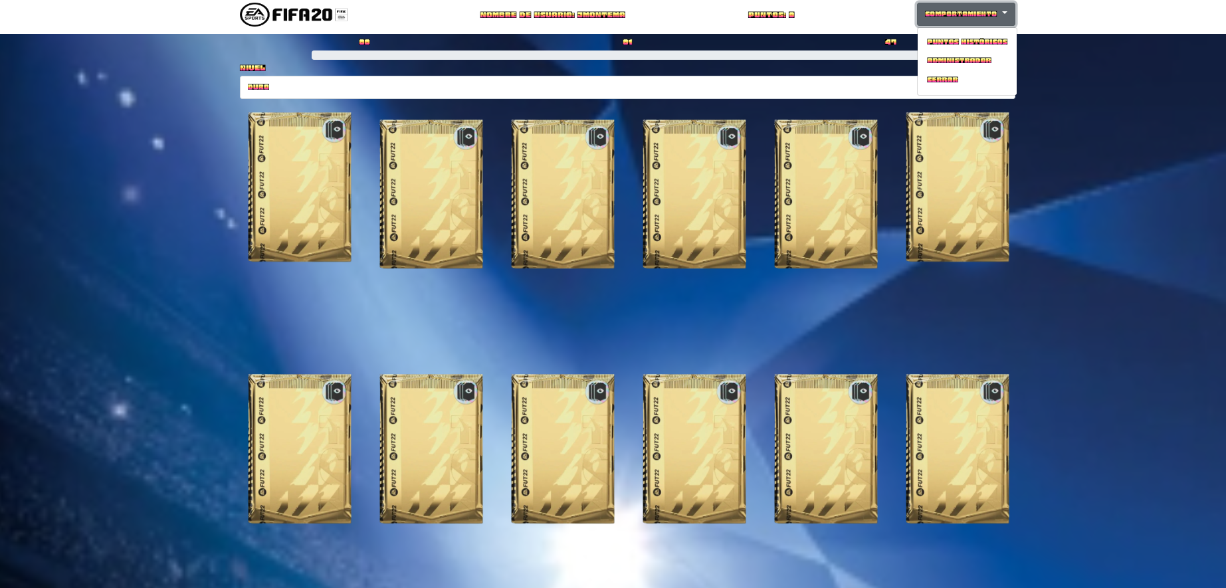

RESULTADO

Slide 38
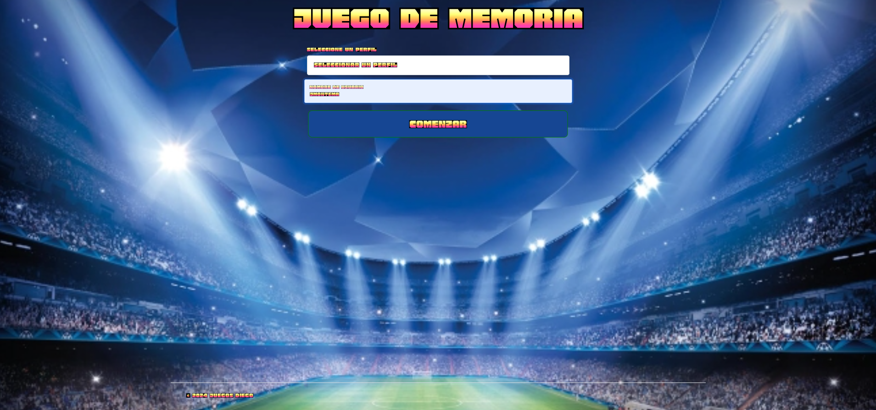

PRUEBAS
Se ingresa un usuario y se da en comenzar esto lo lleva a el menú para elegir la dificultad de juego.

Slide 39
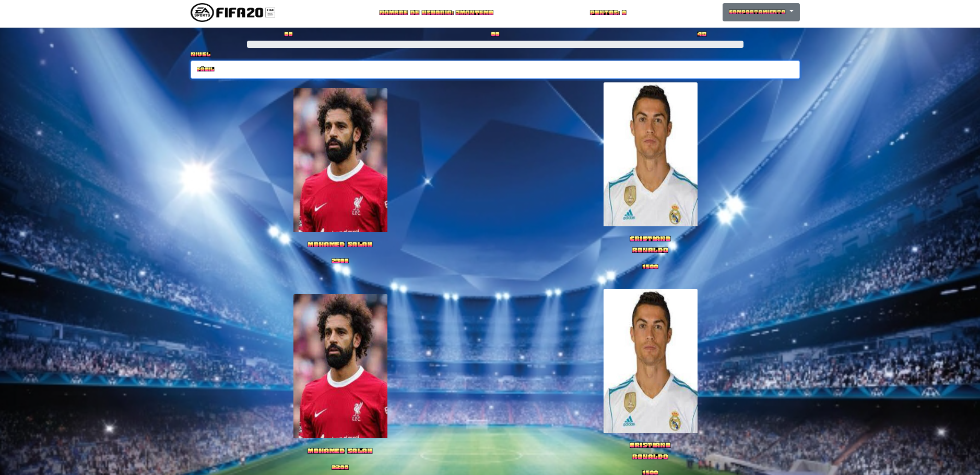
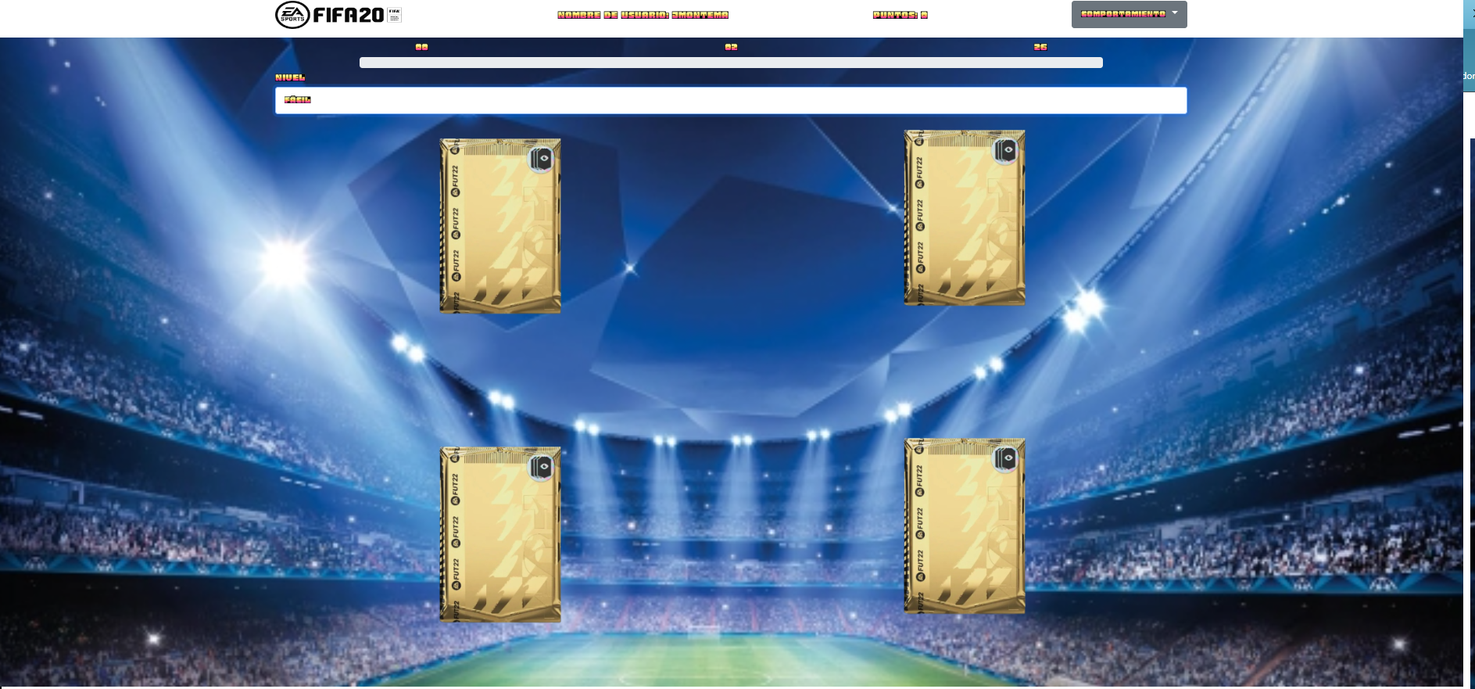
PRUEBAS
Después de elegir cualquier dificultad se generan las cartas se dejan ver por 10 segundo y se ocultan para empezar el juego el cronometro también inicia cuando se dejan ver las cartas.

